Slide 1
Skulpturforløb 4

Slide 2
Senklassisk tid (400-323 f.v.t) – Historisk kontekst
Starter i slutningen af den Peloponnesiske Krig mellem Athen og Sparta
Sparta vinder krigen og demokratiet bliver for en kort tid afskaffet og derefter indført igen. Værdikrisen bliver forstærket
Ny mentalitet – fra kollektiv fællesfølelse til fokus på individ og personlige karaktertræk
Filosofferne beskæftiger sig ikke længere med menneskets rolle i staten (som Sokrates), men med mennesketyper og psykologi (Teofrast og Aristoteles)
Perioden slutter ved den makedonske konge Aleksander d. Stores overtagelse af hele Grækenland

Slide 3
Nøglebegreber – senklassisk tid
Individualisering
Kunstnerne blev optaget af at skildre følelsesmæssige tilstande og menneskets forskellige livsaldre
Figurerne var ikke længere kun følelsesmæssigt neutrale og evigt-unge som tidligere
Portrættet som kunstnerisk genre opstod – behov for portrætter af kendte og historiske personer
Figurerne er ikke længere indadvendte, men vender sig ud imod beskueren og kommunikerer udadtil

Slide 4
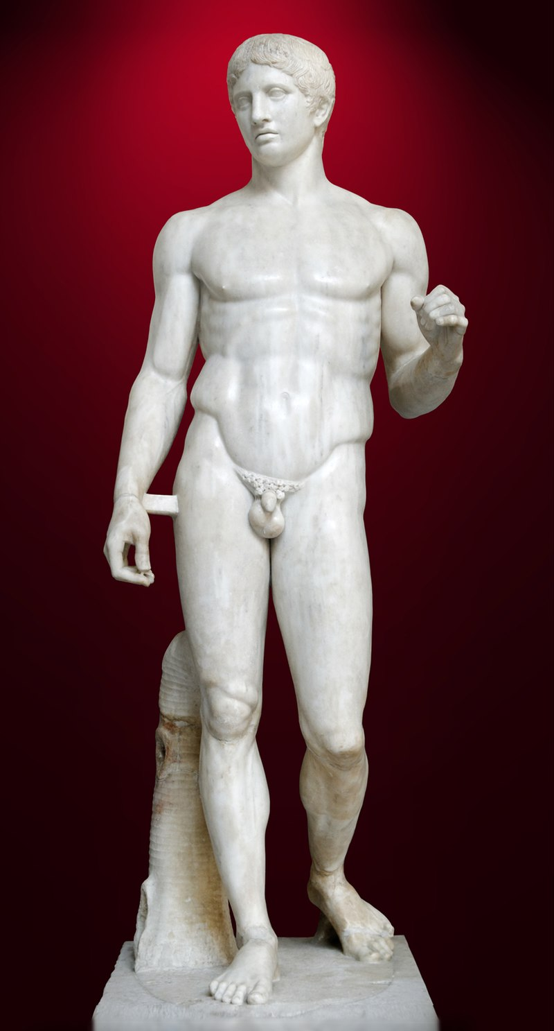
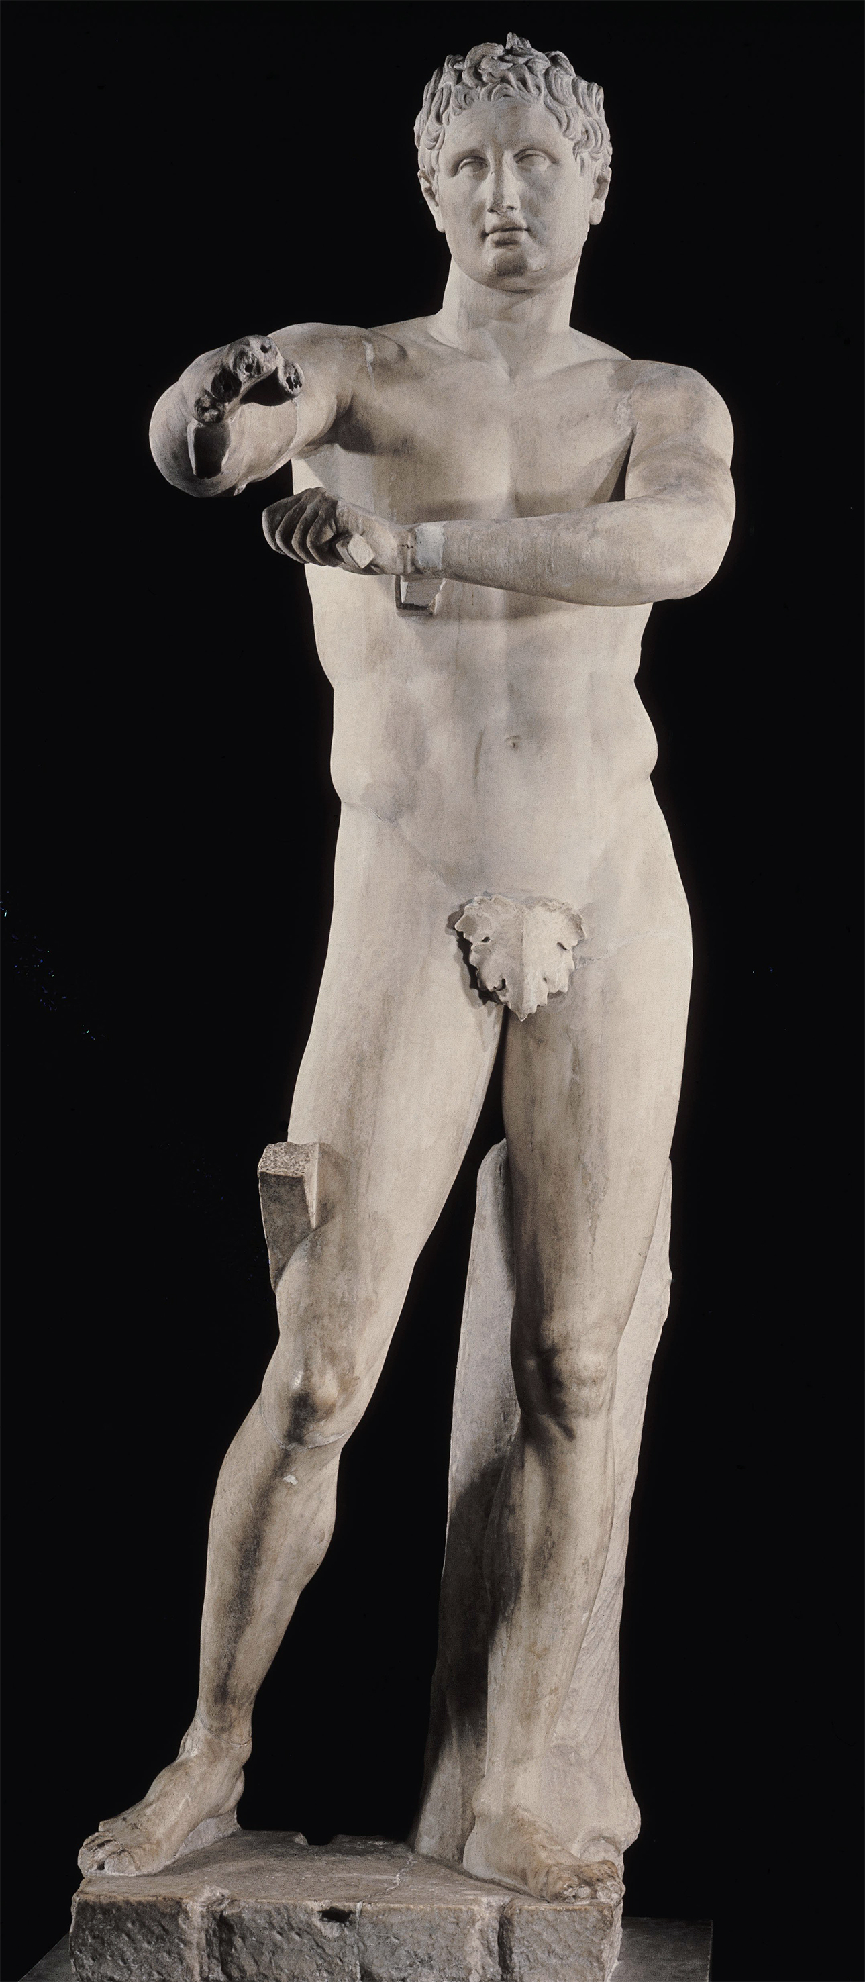
Naturalisme og udadvendthed
højklassisk
Senklassisk

Slide 5
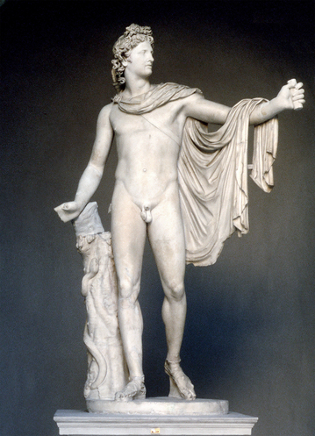
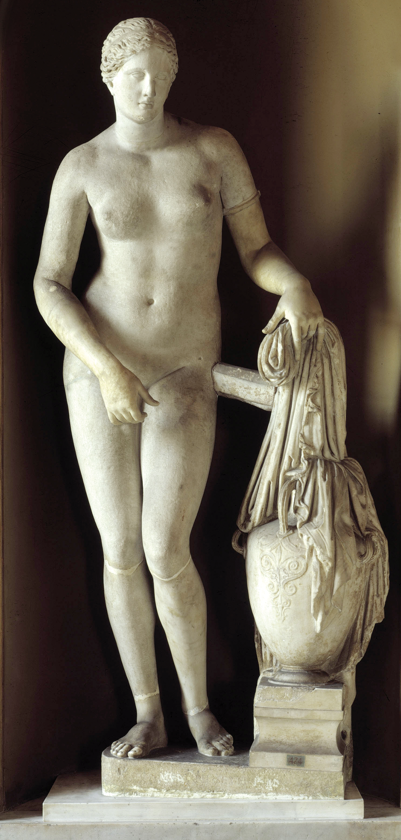
Udadvendthed - kommunikation

Slide 6
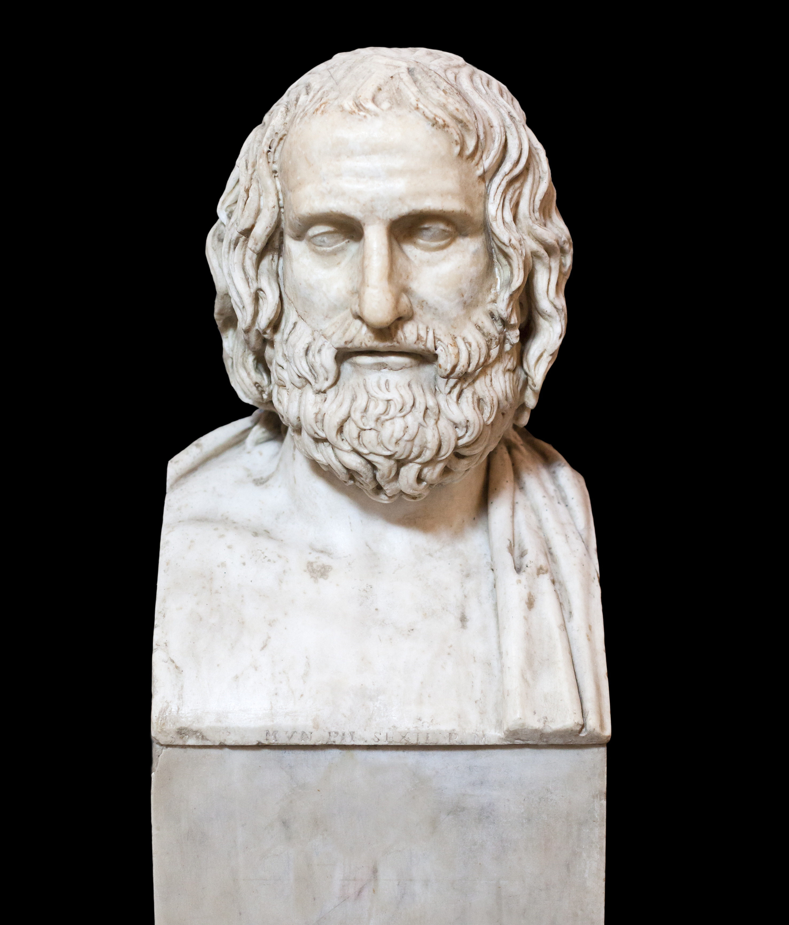
Portræt

